Slide 1
Machine Learning Önemli Hususlar

Slide 2
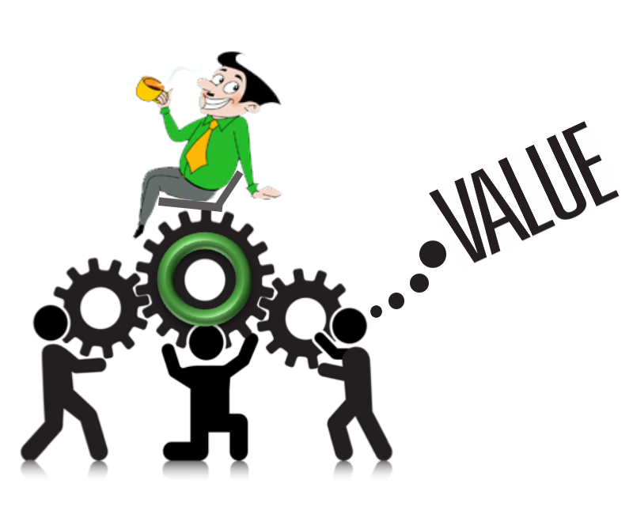

Yok böyle bi dünya!!!
https://www.veribilimiokulu.com/apache-spark-ml-kutuphanesi-pipelines-ornek-uygulama/

Slide 3
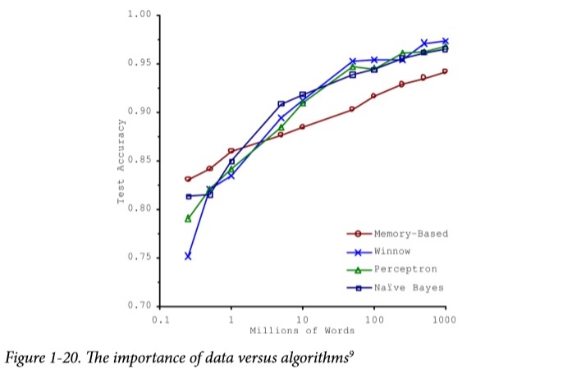
Çok Data
Géron, A. (2017). Hands-on machine learning with Scikit-Learn and TensorFlow: concepts, tools, and techniques to build intelligent systems. " O'Reilly Media, Inc.".

Slide 4
Çok Data
Performans
(Örn:Accuracy)
Veri Miktarı

Slide 5
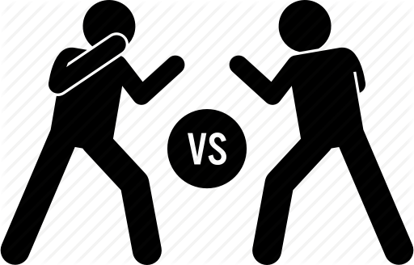
Çok Data
Algoritma
Veri

Slide 6
Verinin Temsiliyeti
Hayat Tatmini
Kişi Başı Gelir

Slide 7
Örneklem Hataları
Seçim sonucunu tahmin için Taksim’e çıktık ve önümüze gelene anket yaptık.
LinkedIn kullanıcılarına anket gönderdik. Cevaplarına göre tahmin yaptık.
Gönderilen cevapların %30’u geri dönmedi önemsemedik.

Slide 8
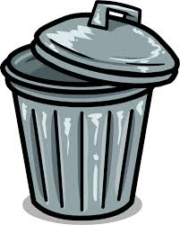
Kötü Veri
Zaman ve enerjinin çoğu veriyle boğuşmakla geçer.
Boşluklar
Yanlış değerler
Aykırı gözlemler
Gürültü

Slide 9

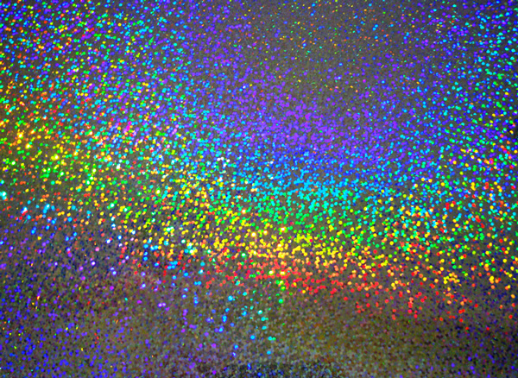
Ortada öğrenecek bir şeyler olmalı

Slide 10
Alakasız Özellikler
Başarı
Modelin yorumlanabilirliğini azaltır.
Hesaplama güçlüğü yaratır.
Aslında çok nitelik yerine daha az
sayıda nitelik aynı sonucu verebilir.
Feature engineering,
Feature selection,
Feature extraction
Nitelik Sayısı

Slide 11
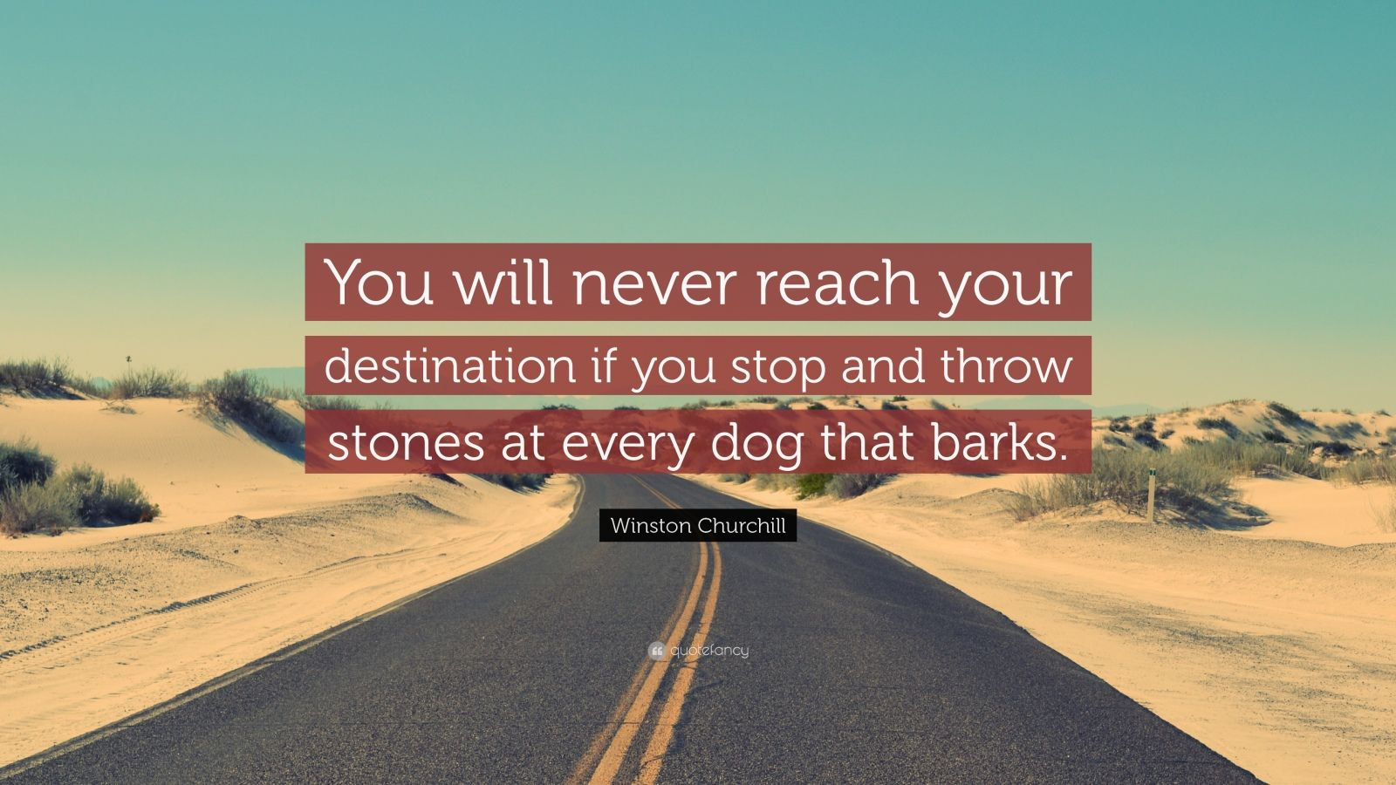
https://quotefancy.com/quote/32638/Winston-Churchill-You-will-never-reach-your-destination-if-you-stop-and-throw-stones-at

Slide 12
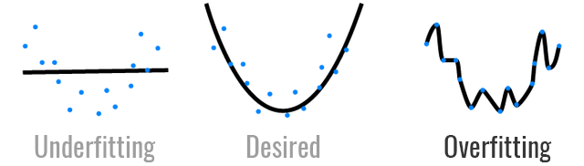
EZBERLEME – ÖĞRENME - ÖĞRENEMEME

Slide 13
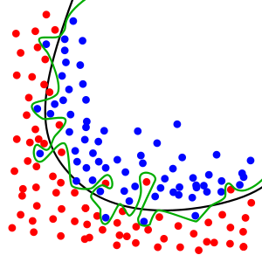
EZBERLEME (OVERFITTING)

Slide 14
AŞIRI ÖĞRENMENİN BELİRTİLERİ
EZBER BOZMA
Eğitim seti ile test edildiğinde çok yüksek başarı varsa
Eğitim seti başarısı ile test seti başarısı arasında çok büyük fark varsa
Eğitim setinde yüksek başarı olmasına rağmen cross-validation düşükse
Gözlem sayısını arttır
Modelin karmaşıklığını azalt
Bazı özellikleri seçme
Gürültüyü azalt

Slide 15
ÖĞRENEMEME (UNDERFIT) BELİRTİLERİ
ÖĞRENEMEME (UNDERFIT) KARŞISINDA YAPILABİLECEKLER
Eğitim seti ile test edildiğinde çok düşük başarı varsa
Eğer model öğrenemiyorsa veri miktarı arttırmanın faydası olmaz
Daha karmaşık modeller kurmak
Öğrenmeye yardımcı olacak yeni nitelikler bulmak

Slide 16
HATALAR
• Bias kaynaklı hatalar
Örn: yanlış model seçimi
Gerçekte ilişki doğrusal değil ve biz doğrusal bir model kullanmış isek.
Bias kaynaklı büyük hatalar zayıf öğrenmeye (underfit) neden olur.
• Variance verinin değişiminden kaynaklı hatalar.
Örneğin bir tezgahta parçanın aşınması sonucu ürettiği ürünlerin boylarındaki değişkenliğin artması

Slide 17
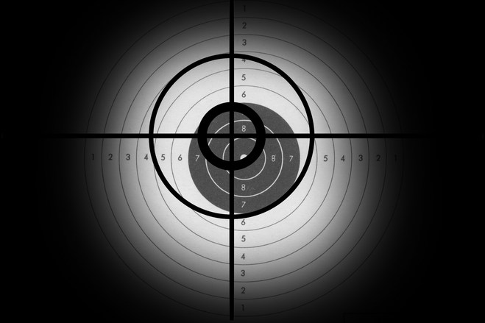
HATANIN SEBEPLERİ
Diğer
Yanlış yere nişan almak
Rüzgar,
Barut miktarı
Namlu aşınması
Hava sıcaklığı

Slide 18
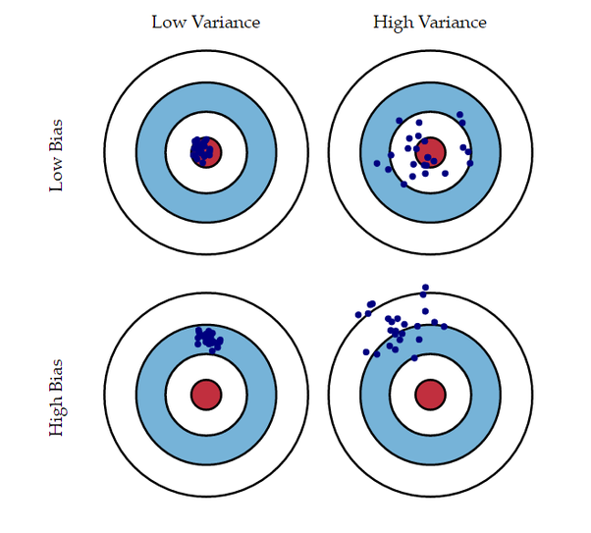
BIAS-VARIANCE
Görsel: https://www.quora.com/What-is-bias-and-variance

Slide 19
SON OLARAK
Eğitim seti çok küçükse,
Verinin temsil gücü zayıfsa,
Gürültülü veya alakasız özelliklerle kirlenmişse
Sistem iyi performans göstermeyecektir.
Modelinizin ne çok basit (zayıf öğrenme eğilimli), ne de karmaşık (aşırı öğrenme eğilimli) olması gerekir.

